Slide 1
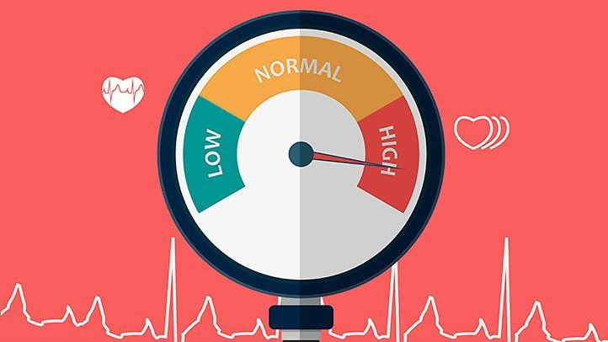
Yaşlılarda Hipertansiyon Yönetimi
Prof .Dr. Sevgi ARAS
İstanbul Medipol Üniversitesi Tıp Fakültesi
AKADEMİK GERİATRİ KONGRESİ
EKİM 2025-BODRUM

Slide 2
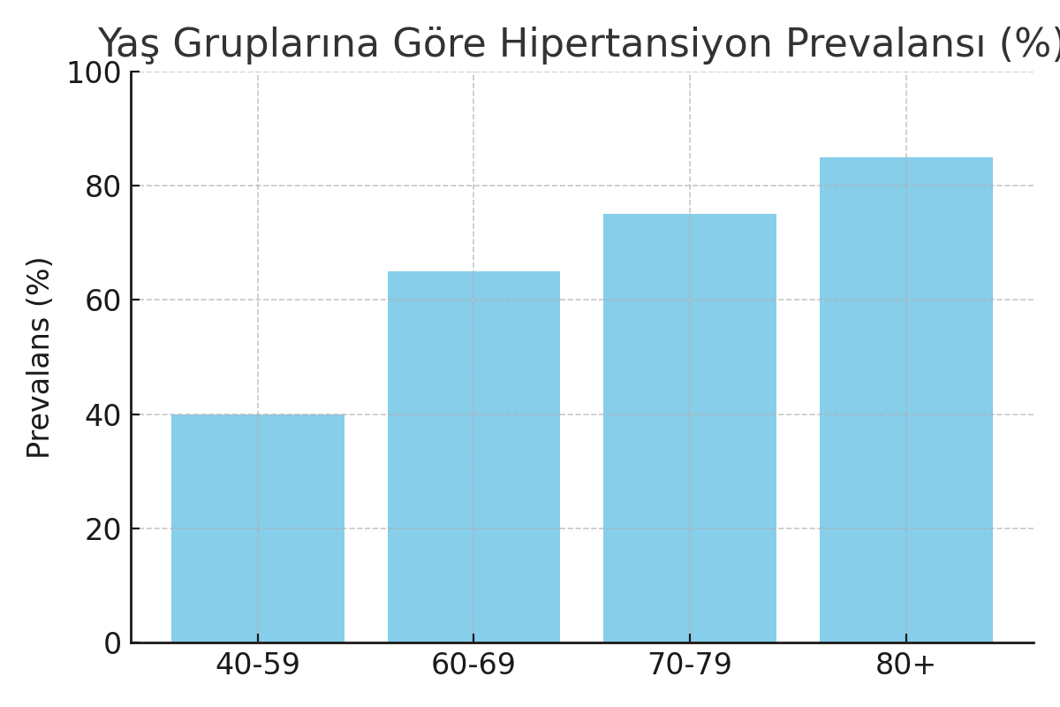

Slide 3
Epidemiyoloji
• AHA ve Ulusal Sağlık Enstitüleri ile iş birliği raporu: HT prevalansı 75 yaş ve üzeri hastalarda yaklaşık %80, 65-74 yaş arası hastalarda ise %72-75'tir
• 10 yaşlıdan 8’inde HT
• Sistolik artış belirgin, diyastolik düşüş sık

Slide 4
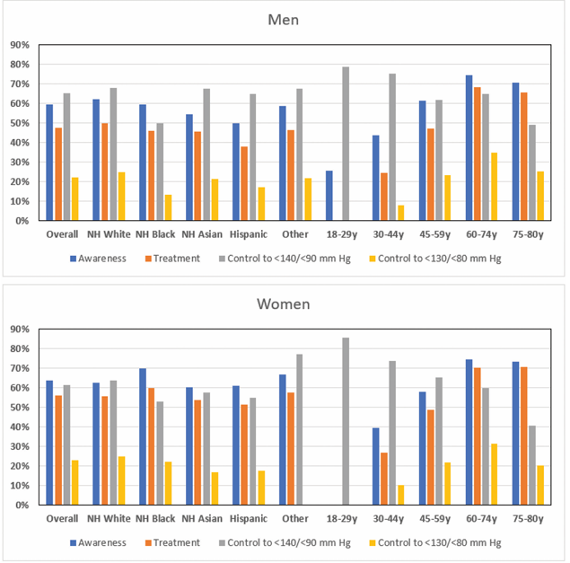

Slide 5

HT ve Komplikasyonları
AMI, KY ve SVO gibi KVH dünya çapında önde gelen ölüm ve sakatlık nedenidir.
Dünya Sağlık Raporu 2002: 75 yaş üstü inme vakalarının %62'si ve KKH vakalarının %49'u HT kaynaklıdır.
KBH

Slide 6
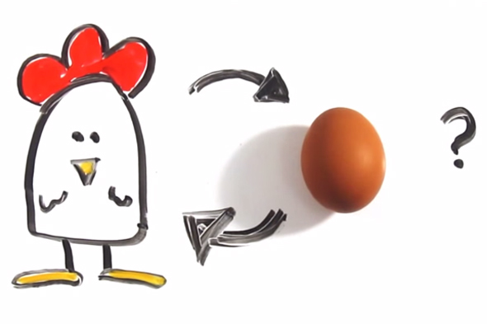
Yaşlıda Hipertansiyon niye sık görülür?
Fizyolojik yaşlanma ile gelen damar ve kardiyovasküler değişiklikler ve diğer patolojik süreçlerin üst üste binmesi

Slide 7
Yaşlanma ile meydana gelen değişiklikler
• Arteriyel sertleşme: (arteriyel elastikiyet kaybı)
Elastin azalır, kollajen artar → damar duvarı sertleşir → Sistolik basınç yükselir ( İzole sistolik hipertansiyon, iSH)
• Böbrek fonksiyonlarının yaşla azalması: Na+ retansiyonu, GFR azalması → Volüm yüklenmesi
• Endotel fonksiyon bozukluğu: NO (nitrik oksit) üretimi azalır, vazodilatasyon yeteneği düşer.
• Otonom sinir sistemi değişiklikleri:Sempatik aktivite artar → Damar direncinde yükselme)
• Baroreseptör duyarlılığının azalması:Tansiyon dalgalanmalarını kompanse edemez → Daha fazla oynaklık ve ortostatik hipotansiyon.

Slide 8
Eşlik eden diğer faktör sıklığının artışı
• Ateroskleroz: Damar lümeninde daralma ve sertlik
• Obezite ve insülin direnci: RAAS aktivasyonu, sempatik aktivite artışı
• Kronik böbrek hastalığı: Tuz-su dengesi bozulur, RAAS aktivitesi artar.
• Diyabet: Mikrovasküler ve makrovasküler hasar → Endotel disfonksiyonu.
• Uyku apnesi: Hipoksi ve sempatik aktivite
• Polifarmasi: NSAİİ, kortikosteroidler, dekonjestanlar vs

Slide 9
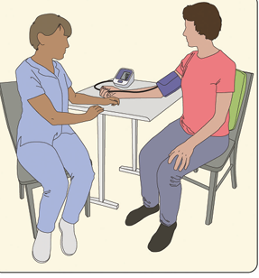
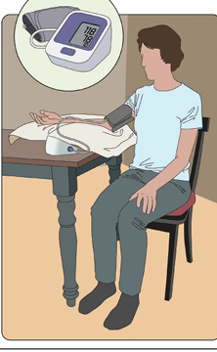

Slide 10
Başlangıçta yapılması gereken testler
Tam kan sayımı
Tam idrar tetkiki
Açlık plazma glukozu
Sodyum, potasyum ve ürik asit
Lipid profili
AST/ALT
Kalsiyum
TSH
Kreatinin ve tahmini glomerüler filtrasyon hızı (tGFR)
Elektrokardiyografi
Spot idrar albümin kreatinin oranı

Slide 11
Hedef organ hasarına yönelik test
HbA1c
Ekokardiyografi
Karotis Ultrasonografisi (USG)
Fundoskopi
Abdominal USG
Ayak bileği kol indeksi

Slide 12

Yaşlıda
Sekonder HT
(%10-20)
Dirençli HT
(%20-30)
Maskeli HT (MH)
(%25-50)
Beyaz Önlük HT( BÖH)
(%25-40)
İzole sistolik HT( İSH)
(%60 , 80 yaş üstü %70)
Ortostatik Hipotansiyon (OH)
(Toplumda%20-30, hastanede %40-60)

Slide 13
Yaşlıda HT
Tanımlama, eşik, tedavide tek bir anlayış yok
Farklı coğrafya, farklı risk toleransı ,
Populasyon farklılığı,
Klinik öncelik
‘AMA SON YILLARDA GERİATRİK KAVRAMLAR DİKKATE ALINIYOR, ALT GRUP ANALİZİ YAPILIYOR ‘

Slide 14
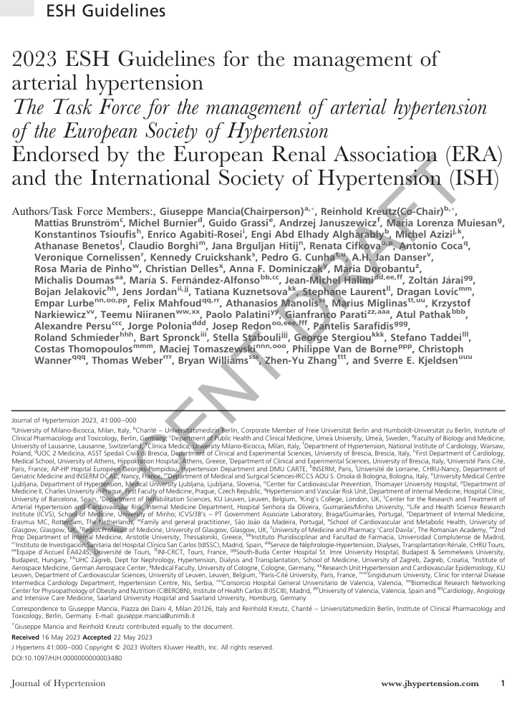

Slide 15
ESH 2023
Tanı
Ofiste: ≥ 140/90 mmHg
Ev ve ambulatuvar: ≥135/85 mmHg
Yaşlılarda Tedavi Eşiği
65 yaş ve üzeri ≥160 mmHg
Kırılgan değil ise gençlerde gibi
Hedef Kan Basıncı
65 yaş altı < 130/80 mmHg
65 yaş ve üzeri SKB 130-139 (<120 mmHg önerilmiyor)
OH var ise: 140-150 mmHg
Start Low , Go Slow, Kırılganlık, Yaşam kalitesi Yaşa bakma, Bireyselleştir

Slide 16
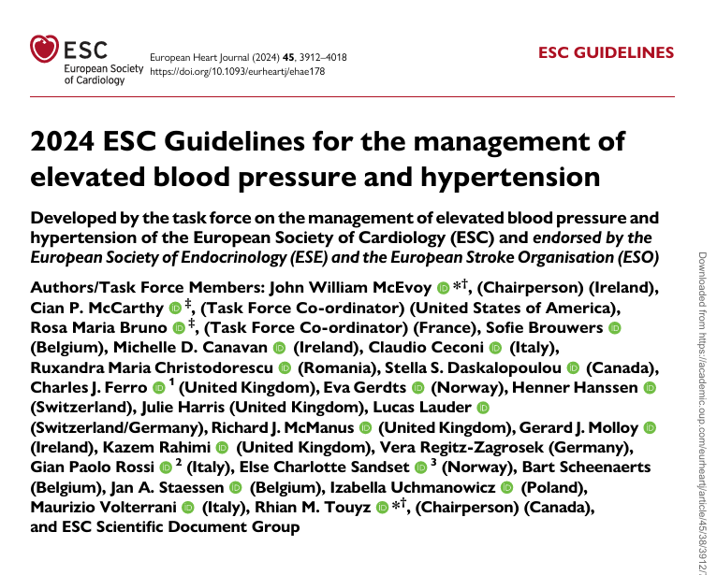

Slide 17
ESC 2024 (1)
Yüksek Kan Basıncı( Tanı ve tedavide kademeli, risk temelli yaklaşım)(Her yüksek ölçüm HT değildir)
SCORE2-SCORE-OP(10 YILLIK KVH RİSKİ)
Tanı:
Ofiste ≥ 140/90 mmHg (Suboptimal)
Ev: ≥135/85 mmHg
Ambulatuvar:≥130/80 mmHg
Gece: ≥120/70 mmHg
Tedavi Hedefi: KV risk bak, düşük risk ise yaşam tarzı değişikliği( 5 gram altı tuz, egzersiz,) uyku
Yüksek risk( DM, KBH, KVH) >130/80 mmHg

Slide 18
ESC 2024 (2)
Yaşlıda
Tedavi eşiği ≥ 160 mmHg, fit yaşlıda 140-159 mmHg
Hedef SKB 130-139 mmHg, diastolik 70-79 mmHg
Vurgular:
OH, Kırılganlık, polifarmasi ,over treatment, therapeutic inertia
MH , BÖH: Telemetrik ölçüm, akıllı ev saatleri

Slide 19
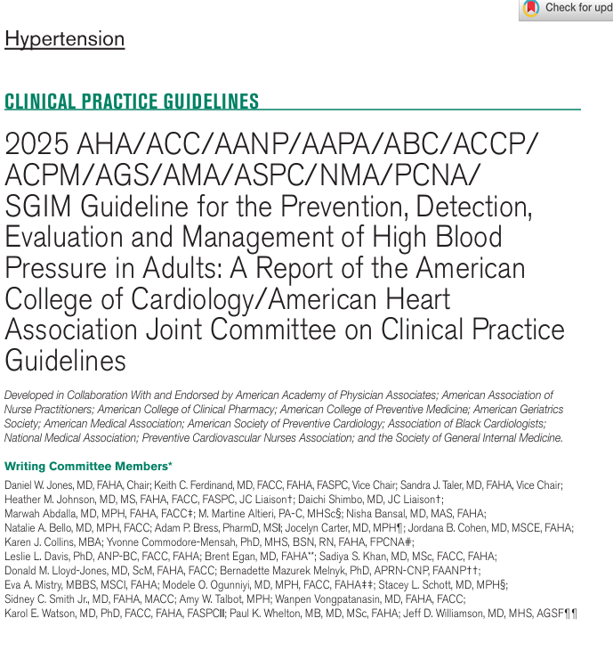

Slide 20
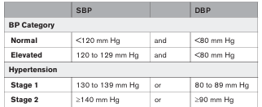
AHA/ACC 2025

Slide 21
AHA/ACC 2025
Tedavi Başlama
PREVENT(10 yıllık KVH riski)
Stage 2 (≥ 140ve / veya ≥ 90 ).. İlaç başla
Stage 1(130-139/80-89) PREVENT≥%7,5 ya da DM, KAH,KBH .. İlaç başla
Stage 1+ PREVENT≤ % 7,5…3-6 ay yaşam tarzı değişikliği,düşmezse ilaç
Vurgular
Demans, Fizyolojik yaş, kırılgan/fit yaşlı, ambulatuvar ve wearable sensör

Slide 22
DURUM | NEDEN | TANI | KILAVUZ NOTU
RENAL PARANKİM | KBH;PBH | CRE↑, GFR↓, USG BULGU | ESC2024, ESH2023
RENOVASKÜLER | ATEROSKLEROZ | ÜFÜRÜM , BÖBREK BOYUT AZ,DOPPLER BT/ANJİO | ESC 2024
ENDOKRİN | PHA, FEO, CUSHING, TİROİD BOZ HİPERPARATİRODİ AKROMEGALİ | ALD/RENİN↑ METANEFRİN↑ KORTİZOL↑ TFT BOZUK PTH↑ GH↑ | ESC2024, ESH2023
İLAÇ/MADDE | NSAID, KS, dekonjestan,SNRI, Mirabegron, Siklosporin | İLAÇ ÖYKÜSÜ | ESC 2024
OSAS | OBEZİTE, SANTRAL | PSG | AHA DİRENÇLİ HT %6O INDA

Slide 23


Slide 24
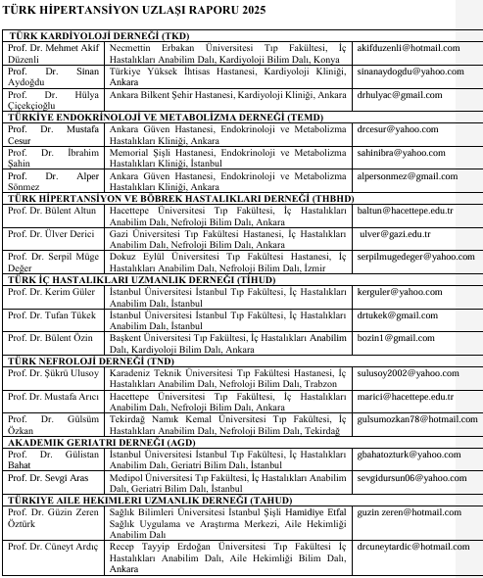

Slide 25
Kırılganlık çok boyutludur
Fiziksel (%17.3) ∗ (Fried… Fenotipik Araç)
Kognitif (MCI, Vasküler demans, AD daha fazla; mikroinfarkt sayısı fazla)
Psikolojik(%20.2)∗
Sosyal (%8.9)∗ ……….(Tilburg Fraility Indicator!!)
Çevresel ?
«Bu boyutlar birbiri ile etkileşim içerisindedir»
∗: Garre –Olmo ve ark.,İspanya, 875 toplumdaki yaşlı , Age and Ageing 2013(Genel kırılganlık %38.8)

Slide 26
Kırılganlık
HT ile ilişkili
65 yaş üstü prevalansı %7 ile %16
HT; inme, demans, KY ve hedef organ hasarı gibi KV komplikasyonlar yoluyla kırılganlığa ve sakatlığa yol açabilir
1- Serebral küçük damar hastalığı
2-Diastolik disfonksiyon ile AF VE KKY
3- Hipertansif nefropati, üremi
4-Anti-hipertansif tedavilerin potansiyel bir olumsuz etkisi olan ortostatik hipotansiyon, otonom sinir sistemi işlev bozukluğuyla birlikte: Senkop ,düşme, KIRIK

Slide 27
Hipertansiyon ve Kırılganlık
KGD önerileri artık diğer branş kılavuzlarında var
( öz bakım, enstrümental yetkinlik, nütrisyon,egzersiz, bilişsel değerlendirme, polifarmasi,düşme, inkontinans )
2024 ESC: Rockwood klinik kırılganlık ölçeği kullanımını önermiş
ESH : 80 yaşın üzerindeki Fonksiyonel kapasitelerin/otonomi değerlendir:
Fonksiyonel durumlarına göre 3 grup tanımlanmıştır: KATZ, MMT, Denge ve Yürüme durumuna göre tedaviye karar ver..

Slide 28
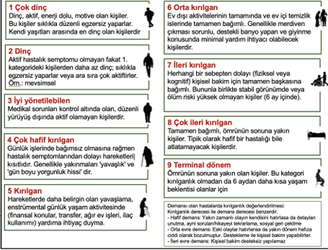

Slide 29
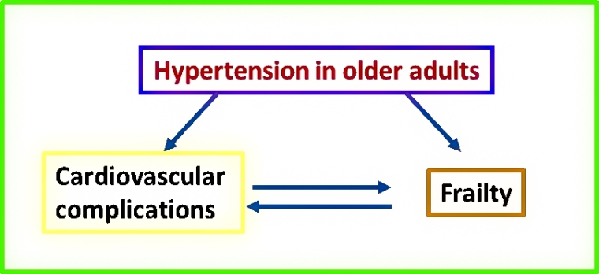

Slide 30
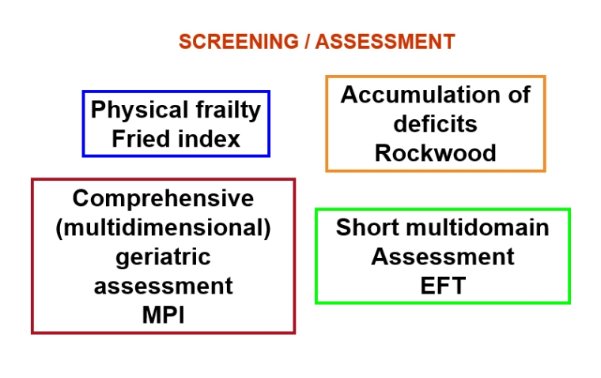

Slide 31
Tedavi Hedefi
SPRINT çalışması: Yaşlıda yoğun kan basıncı kontrolü, Ortalama SKB ve KVH riskini düşürmüştür.
SPRINT alt çalışması: ≥75 yaş yetişkinlerde: Kırılganlık, HT ve hT ilişkili bilişsel fonksiyona bozukluğu önemine dikkat çekmiş
HYVET ≥80 yaş 150/80 mmHg'lik kan basıncı hedefi, başlangıç ​​kırılganlığına göre ayarlandıktan sonra daha düşük mortalite ile ilişkilendirilmiş ve hem kırılgan hem de fit katılımcılar tedaviden fayda görmüştür( Çok kırılgan!!)
STEP çalışmalarında semaglutid gibi aşırı kiloyu/obeziteyi hedef alan yeni ilaçlar, antihipertansif ve lipid düşürücü tedaviye olan ihtiyacın azaldığını göstermektedir, ancak yaşlı yetişkinlerde veri bulunmamaktadır
Geniş bir idari veritabanında, kırılganlığı olan ve SKB<130 mmHg olan hastalarda, KVH katkı sağlamadan tüm nedenlere bağlı mortalitede artış.
65 yaş üstü kadınlarda, sistolik BP <130 mmHg, 90 yaşına kadar yaşama olasılığının daha yüksek olmasıyla ilişkilendirilmiştir ve bu da bunları tolere edebilenlerde daha gençlerdeki gibi hedef sağlayın
358707 kişilik meta-analizinde, SKB 5 mm Hg'lik azaltma: 55 yaş altı %18, 55-84 yaş arası %9 azalma( MI, İnme, KKY) ( 85 yaşa kadar azalt!!)
Yaş ilerledikçe mutlak risk azalması gözlenmemiştir.

Slide 32

Yaşlı ve tuz
Düzey | Sodyum( mg/gün) | Tuz( g/gün) | Not
İdeal Hedef | ≤1500 | ~3,8 gr | AHA
Gerçekçi Hedef | ≤2000 | ~5 gr | ESC/ESH
Üst sınır | ≤2300 | ~6 gr | Günlük üst tolerans limit

Slide 33
İlk Basamak İlaç Kombinasyonları
• Temel kombinasyon: ACEİ veya ARB + CCB (amlodipin, lerkanidipin) veya + tiyazid-benzeri diüretik.
• Kırılgan yaşlıda düşük dozdan başlanmalı.
• Beta-bloker: AF, MI sonrası , HFrEF varlığında.
• Alfa-bloker ve santral ajanlar (klonidin, moksonidin): yalnızca dirençli HT’de.
RENAL DENERVASYON (ESC 2024; AHA/ACC 2025)

Slide 34
Komorbiditelere Göre İlaç Seçimi
• KKY: ACEİ/ARB veya ARNI + Beta-bloker + MRA. CCB (amlodipin) eklenebilir.
• KBH: ACEİ/ARB ana omurga. eGFR <30’da tiyazid yerine loop diüretik.
• DM: RAS bloker + CCB/tiyazid-benzeri.
• AF: Beta-bloker + ACEİ/ARB.
• Aort darlığı: Vazodilatörler düşük doz; yakın klinik takip.
(Kaynak: ESC 2024; AHA 2025)

Slide 35
İzlem ve Güvenlik
• İlk 2–4 haftada Na, K, kreatinin kontrolü (özellikle RAS bloker + diüretik kombinasyonunda).
• Ortostatik kan basıncı ölçümü: ayakta 1. ve 3. dakika.
• Polifarmasi ve düşme riski her kontrolde değerlendirilmelidir.
• Hiponatremi (tiyazid), hiperkalemi (ACEİ/ARB), periferik ödem (CCB) açısından dikkat.
(Kaynak: ESH 2023; ESC 2024; AHA/ACC 2025)

Slide 36
Antihipertansif Tedavi Kontrendikasyonarı
İlaç | Mutlak kontrendikasyon | Göreceli kontrendikasyon
Diüretikler (tiyazid veya tiyazid benzerleri) | Tiyazide bağlı hiponatremi öyküsü | Glukoz intoleransı, hiperkalsemi, hipokalemi, gut
Kalsiyum kanal blokerleri (dihidropiridinler) | Yok | Kalp yetersizliği, ayak bileği ödemi öyküsü
Kalsiyum kanal blokerleri (verapamil, diltiazem) | AV blok (2. veya 3. Derece ile trifasiküler blok), ciddi sol ventrikül sistolik disfonksiyonu
ACEİ | Anjionörotik ödem, hiperkalemi, bilateral renal arter stenozu

Slide 37
Kardiyometabolik risk için yeni tedaviler
Yüksek KV riske sahip hipertansif yaşlılarda LDL kolesterole etkili ilaçlar (özellikle statinler)
Sodyum-glikoz ko-taşıyıcı 2 inhibitörleri : Kardiorenal koruma
GLP-1 agonistleri: Pleotropik etkileri ve kırılganlık durumu üzerindeki etkileri
Steroid olmayan bir mineralokortikoid reseptör antagonisti olan Finerenone, KKY, DM, KBY gibi kırılganlıkla yakından ilişkili hastalıkları olanlarda ,kardiyometabolik risk üzerinde koruyucu etkileri mevcuttur
(21.200 hastalık meta-analizde finerenone tedavisiyle hiperkalemi riskinde artış gözlenmiştir.)

Slide 38
İSH
İSH : SKB ≥140 mmHg ve DKB <90 mmHg
SKBı ≥140 mmHg olan fit olgular tedavi başlanması için değerlendirilmelidir.
İSH’ta öncelikli hedef 140-150 mm Hg’dir.
SKB >160 mmHg olan tüm olgularda tedavi başlanması uygun olup, öncelikli hedef 140-150 mmHg olarak kabul edilmelidir.
SKB >140 mmHg olan olgular da tedavi başlamak açısından değerlendirilebilir.
Tolere eden olgularda 130-140 mmHg hedeflenebilir.
DKB <70 mmHg olgularda tedavi verilir ancak dikkatli olunmalıdır. (<60 mmHg olmasından kaçınılması uygundur.)
Terapötik hedeflerde yaşlı bireyin kırılganlık özelliklerine dikkat ederek dihidropiridin kalsiyum kanal blokörleri, tiyazid ve tiyazid benzeri diüretikler, ACEİ/ARB tercih edilecek ilaç gruplarıdır.
Beta blokör kullanımından, DKB ve strok volümü daha da azaltacağından tercihen kaçınılmalıdır.

Slide 39
OH
OH ayakta dururken veya dik duruşta KB’da gözlenen önemli azalma
Bozulmuş otonomik refleksler ve/veya intravasküler volüm azalması
KBY, KKY, hipofiz ve adrenal hipofonksiyonu, dehidrasyon, uzun süreli uzanma, kondisyon kaybı, anti hipertansif, diüretik kullanımı gibi durumlar
DM, PH da sık görülür
Semptom:Baş dönmesi, senkop, boyun ve omuzlarda kas ağrısı ve anjina
Ayağa kalktıktan sonraki 3 dakika içinde SKB 20 mmHg ve/veya DKB 10 mmHg düşüş olması ve/veya serebral hipoperfüzyon semptomları ile konulur.

Slide 40
OH Tedavi
HT ilaçları kademeli azalt
OH diüretikler, alfa blokerler, doğrudan etkili vazodilatörler ilaçlardan kaçınılmalı,
TCA ,antipsikotik , MAO inh, Levodopa/Karbidopa, Dopamin agonisti, ACE-İ, Amiodaron, BZD, antihistaminik Fosfodiesteraz inh, ED, Myorelaxan!!!!!!!
Kısa etkili ve düşük doz antihipertansifler tercih edilmelidir.
Yavaşça ayağa kalkmak, direnç egzersizleri, varis çorabı, yeterli sıvı alımı, alkolden kaçınmak, daha az ve sık yemek, yeterli tuz alımı, sıcak havalarda yoğun egzersizden kaçınmak, yatağın başını 30 ila 45 derece yüksekte tutmak

Slide 41
Klinik Vaka: 80 Yaşında Hipertansiyon Hastası
• 80 yaşında kadın hasta
• Hikaye: Hipertansiyon + Tip 2 DM + hafif kognitif bozukluk
• 2 düşme öyküsü, polifarmasi (6 ilaç)
• Evde ölçüm ortalama: 150/85 mmHg
• Ortostatik hipotansiyon: Sistolik düşüş 18 mmHg
Kılavuzlara göre hedef?
• ACC/AHA 2025: <130/80 → demans riskini azaltma
• ESH 2023: 130–139 sistolik (≥80 yaş, tolere ederse)
• ESC 2024: 130–139 sistolik, komorbiditelerle entegre
Karar: Hedef 130–139 mmHg
→ Demans riski ile düşme riski arasında denge

Slide 42
Özet
• Yaşlıda HT yönetimi = Denge sanatı
• AHA: Daha sıkı hedefler, demans önleme
• ESH/ESC: Daha ılımlı, tolerans odaklı
• Klinik karar: Düşme riski ( inkontinans dahil), frailty, yaşam beklentisine göre
→ Altın mesaj: Düşür ama düşürme!
KVH için zamanla göreceğimiz iyilik, restriktif tedavi kaynaklı sıkıntılar olunca mümkün olmaz
KILAVUZ BİLGİLERİ ÖNEMLİ AMA YAŞLI BİREYİN EN İYİ KILAVUZU YAŞLIYI BÜTÜNCÜL VE BİREYSEL DEĞERLENDİREN GERİATRİSTİDİR

